Slide 1

Проектирование программного обеспечения для обра-
ботки и визуализации телеметрии летательных аппаратов
Курсовой проект
Выполнил: Боков Артём ИУК4-82Б
2026 год

Slide 2

Актуальность проекта
Рост телеметрических систем
Технологические вызовы
Современные инженерные и экспериментальные установки генерируют непрерывные потоки данных, требующие обработки в реальном времени. Космические аппараты, беспилотные системы и промышленное оборудование передают критически важные параметры для мониторинга и управления.
Надёжная передача телеметрии по сети, её структурирование и визуализация остаются актуальными задачами. Необходимы эффективные архитектурные решения для обработки больших объёмов данных с минимальными задержками и гарантией целостности.

Slide 3
Цель и задачи проекта
Цель проекта
Разработка функциональной клиент-серверной системы для приёма, обработки и визуализации телеметрических данных в режиме реального времени с применением современных сетевых протоколов и языков программирования.
01
02
03
Приём телеметрических данных
Обработка и структурирование
Хранение в оперативной памяти
Парсинг входящих данных и преобразование в типизированные структуры
Организация сетевого взаимодействия для получения бинарных кадров телеметрии
Потокобезопасное управление данными для быстрого доступа
04
05
Передача данных клиенту
Визуализация параметров
Организация канала связи для трансляции обработанных параметров
Отображение данных с возможностью анализа динамики изменений

Slide 4
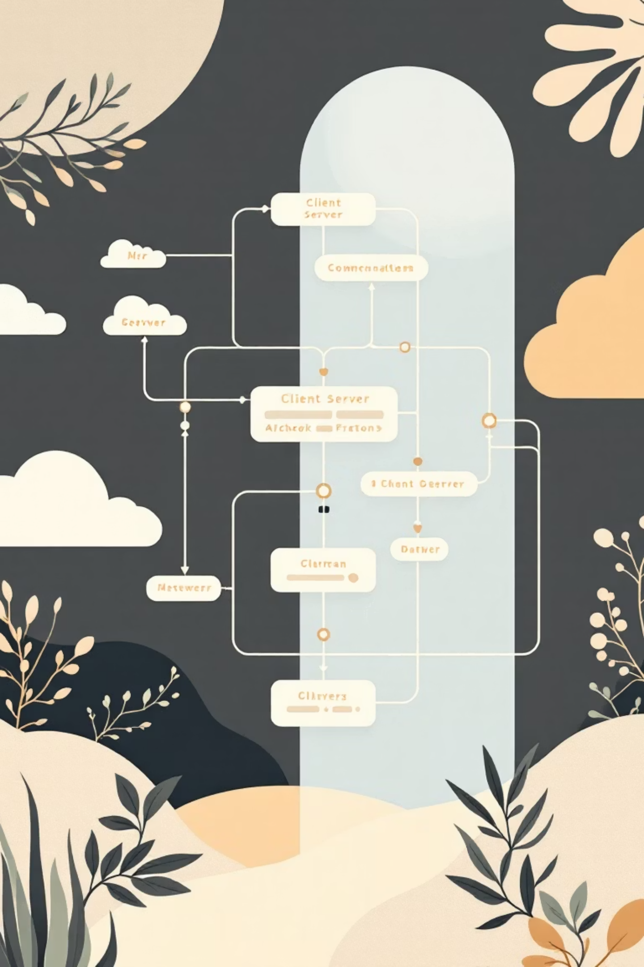




Архитектура системы
Источник телеметрии
исходящий поток данных, формирование бинарных кадров с параметрами
Серверная часть (Go)
Приём по TCP, парсинг, хранение в памяти
WebSocket-канал
Двунаправленная передача данных клиентам в реальном времени
Клиентская часть
Визуализация параметров, графики, индикаторы
Система построена на принципах модульности и использует асинхронное взаимодействие компонентов для обеспечения высокой производительности.

Slide 5


Серверная часть системы
Технологический стек
Серверная компонента реализована на языке Go, обеспечивающем высокую производительность и эффективное управление конкурентными операциями через горутины и каналы.
Ключевые функции
Приём бинарных телеметрических кадров по TCP-протоколу
Декодирование и парсинг данных в типизированные структуры
Потокобезопасное хранение в оперативной памяти с использованием мьютексов
Обслуживание множественных клиентских подключений по WebSocket
Логирование событий и обработка ошибок передачи
Преимущества Go: встроенная поддержка конкурентности, статическая типизация, быстрая компиляция, эффективное использование памяти.

Slide 6
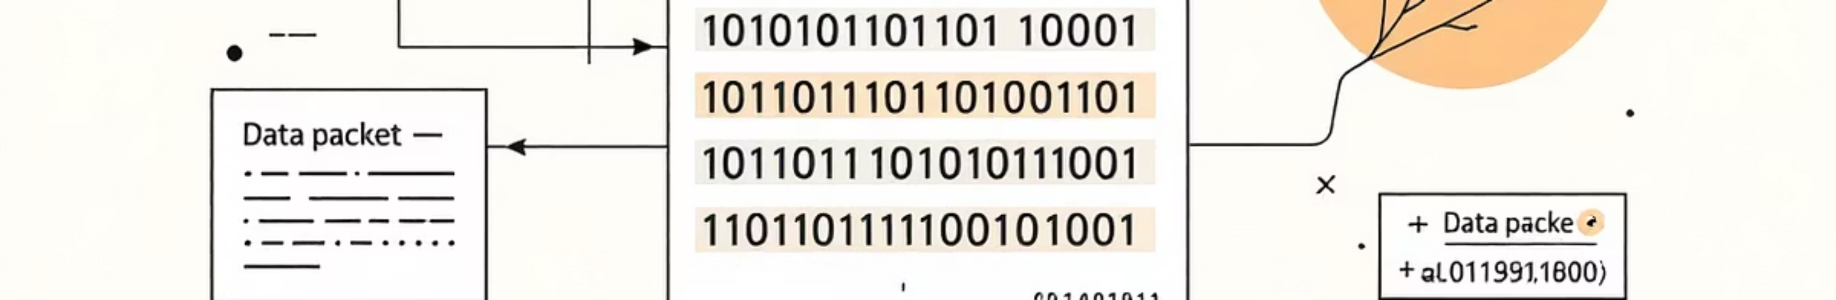
Структура телеметрического кадра
Временная метка
Динамические параметры
Unix timestamp для синхронизации событий и построения временных рядов
Скорость, ускорение, пространственная ориентация (Roll, Pitch, Yaw)
Температурные данные
Навигационные данные
Значения сенсоров для контроля теплового режима систем
Географические координаты (широта, долгота), высота над уровнем моря
Каждый кадр представляет собой бинарную структуру фиксированной длины. Использование бинарного формата минимизирует объём передаваемых данных и повышает скорость обработки по сравнению с текстовыми протоколами.

Slide 7
Клиентская часть и визуализация
Графическое отображение
Числовые индикаторы
WebSocket-протокол
Интерактивные графики изменения параметров во времени с возможностью масштабирования и навигации по истории данных
Актуальные значения критических параметров с цветовой индикацией для быстрой оценки состояния системы
Непрерывный двунаправленный канал связи обеспечивает минимальные задержки при передаче обновлений
Клиентское приложение позволяет операторам в реальном времени отслеживать изменение всех параметров телеметрии, выявлять аномалии и анализировать динамику работы системы.

Slide 8

Практическая ценность проекта
Аэрокосмические приложения
Образовательная платформа
Архитектура системы применима для мониторинга беспилотных летательных аппаратов, спутников и экспериментальных ракет, где критична надёжность передачи данных.
Проект может использоваться в учебном процессе для демонстрации принципов сетевого программирования, обработки данных и построения распределённых систем.
Исследовательские задачи
Модульная архитектура
Система подходит для сбора и анализа экспериментальных данных в лабораторных установках и полевых испытаниях с требованиями к обработке в реальном времени.
Реализованные компоненты могут быть расширены: добавление базы данных для архивирования, модулей аналитики и систем оповещения об аномалиях.

Slide 9

Результаты работы
1
Функциональная система
Реализована полнофункциональная клиент-серверная архитектура с генератором, сервером и клиентом
2
Стабильная передача
Обеспечена надёжная доставка телеметрических кадров по сети без потерь данных
3
Корректная обработка
Подтверждена правильность парсинга бинарных структур и визуализации параметров
4
Потенциал развития
Заложена основа для интеграции дополнительных модулей и масштабирования системы
Проект демонстрирует применение современных технологий и подходов к построению телеметрических систем, применимых в инженерной практике.

Slide 10

Заключение
Цель достигнута
Задачи выполнены
Устойчивая работа
Разработана рабочая клиент-серверная система для обработки телеметрии
Реализованы все функциональные компоненты: приём, обработка, хранение, передача и визуализация
Система демонстрирует стабильность при непрерывной передаче данных
Практическая и образовательная ценность
Созданный прототип имеет применение в аэрокосмической отрасли, исследовательских проектах и может использоваться в качестве учебного материала для изучения распределённых систем и сетевых протоколов.

